Slide 1
國立玉井高級工商職業學校
專業群科
餐飲服務學程/餐飲技術科

Slide 2
餐飲服務學程/餐飲技術科
壹、沿革
本校綜高餐飲學程成立於民國90年，實用技能班餐飲技術科成立於民國97年。
貳、教育目標
培養餐飲專業之基層人才。
培養敬業精神和正確職業道德觀。
建立完善升學管道，輔導學生繼續深造。
輔導學生考取各項相關專業證照，增加就業優勢。
參、專業課程內容
餐飲概論、餐飲服務技術、房務技術、飲料實務、食品衛生與安全、旅遊實務、觀光學、餐飲管理、烘焙實務、蔬果雕刻、中餐烹飪實習、中式點心製作、飲料調製實習、西餐烹調實習、宴客菜餚製作、點心製作、專題製作、專題製作

Slide 3
餐飲服務學程/餐飲技術科
肆、未來進路
升學 | 技能檢定 | 就業
四技科大 考科： 國文、英文、數學 專業科目(一)餐旅概論 專業科 目(二)餐旅服務技術、飲料與調酒 相關科系 餐旅管理系/食品科技系 運動管理系/休閒遊憩系 觀光管理系/保健營養系 旅遊事業管理系/ 休閒事業管理系……等 | 中餐烹調丙級 中式麵食丙級 烘焙丙級 飲料調製丙級 餐旅服務丙級 中式麵食乙級 中餐烹調乙級 | ◎餐旅業 餐飲連鎖集團、知名餐飲店、自行創業、飯店餐飲部門 ◎旅行業 旅行社行政、導覽解說員、領隊、導遊 ◎旅運業 航空公司、觀光交通運輸業、旅行活動規劃公司 ◎教育業 高中職餐飲料教師、職業工會教師、私人餐飲補教事業

Slide 4
餐旅群科現有概況
科 別 | 班數、學生人數 |  |  |  |  |  | 備 註
 | 一年級 |  | 二年級 |  | 三年級
 | 班數 | 人數 | 班數 | 人數 | 班數 | 人數
餐飲服務學程 |  |  | 1 | 32 | 1 | 29 | 共61人
餐飲技術科 | 1 | 32 | 1 | 34 | 1 | 29 | 共95人

Slide 5
任務分組-專業實習工場管理
實習工場 | 管理教師
中餐教室Ⅰ、Ⅲ(含儲藏室) | 胡瑞揚老師
西餐教室、烘豆室及行動餐車 | 邱淑慧老師
烘焙教室、中餐教室Ⅱ | 郭純卿老師
餐服教室、房務教室、餐服選手室 | 呂明怡老師
飲調教室 | 陳淑玲老師
Notes:
1.師資的平均年資有10
2.師資年輕，任課專長分配平均

Slide 6
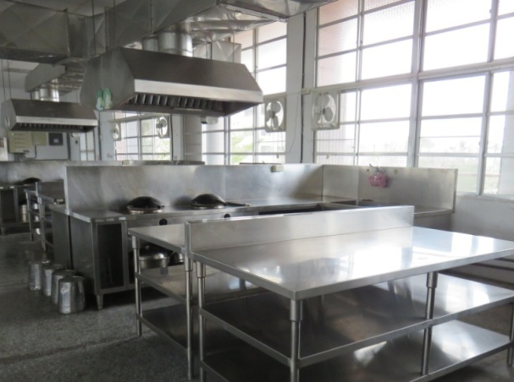
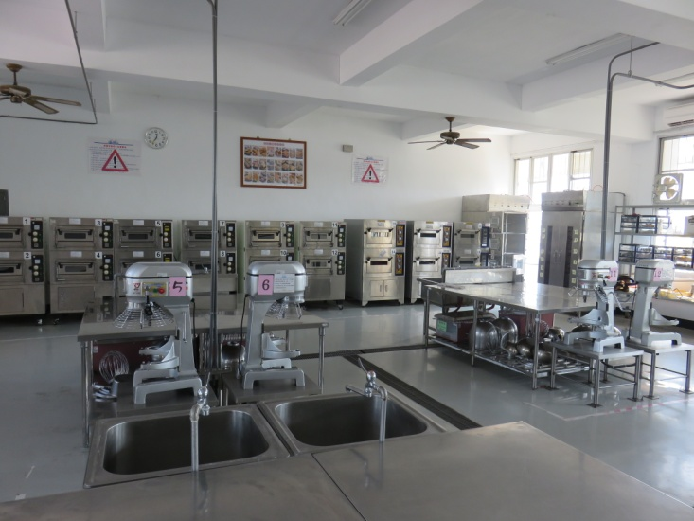
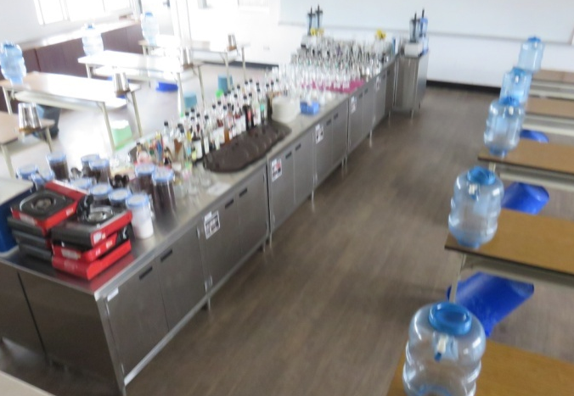
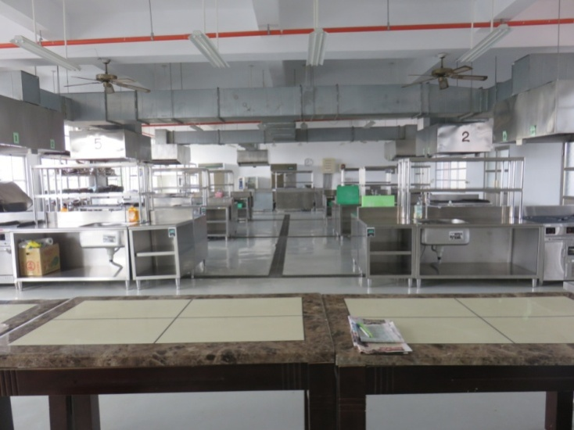
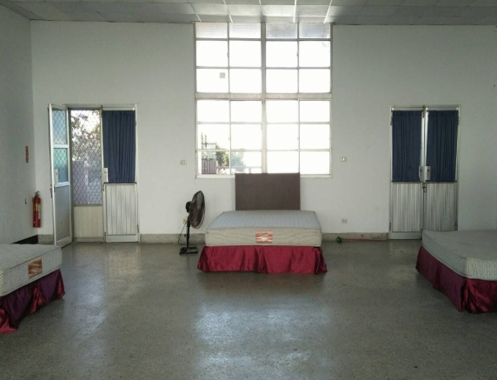
餐飲科專業教室
中餐
西餐
烘焙
餐服
飲調
客房

Slide 7
專業教室空間寬敞、動線順暢
專業教室有中餐、西餐、餐服、飲調、烘焙、客房、餐服選手室等實習工場9間，有效輔助教學與符合學生需求。
專業教室各依教學目標與內容進行佈置，使境教發揮潛移默化的效益。
餐飲服務學程

Slide 8
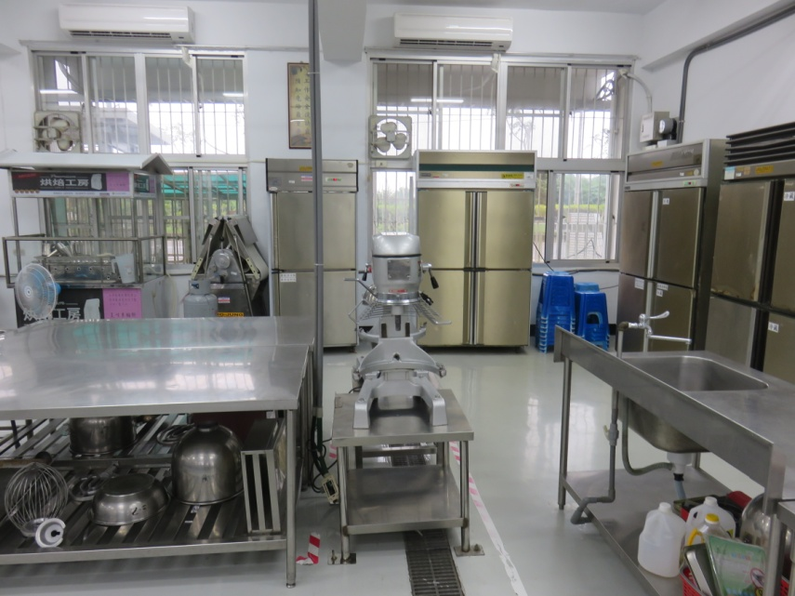
烘焙教室(1間)
烘焙教室設備-
空調、示範鏡、冰箱、烤箱、攪拌機、醱酵箱、往復式壓麵機、工作檯、水槽、器具、模具、烤模…等，
共有13組工作檯可供課程使用。
使用之課程-
烘焙實務、烘焙製作、中式點心、宴客菜等

Slide 9
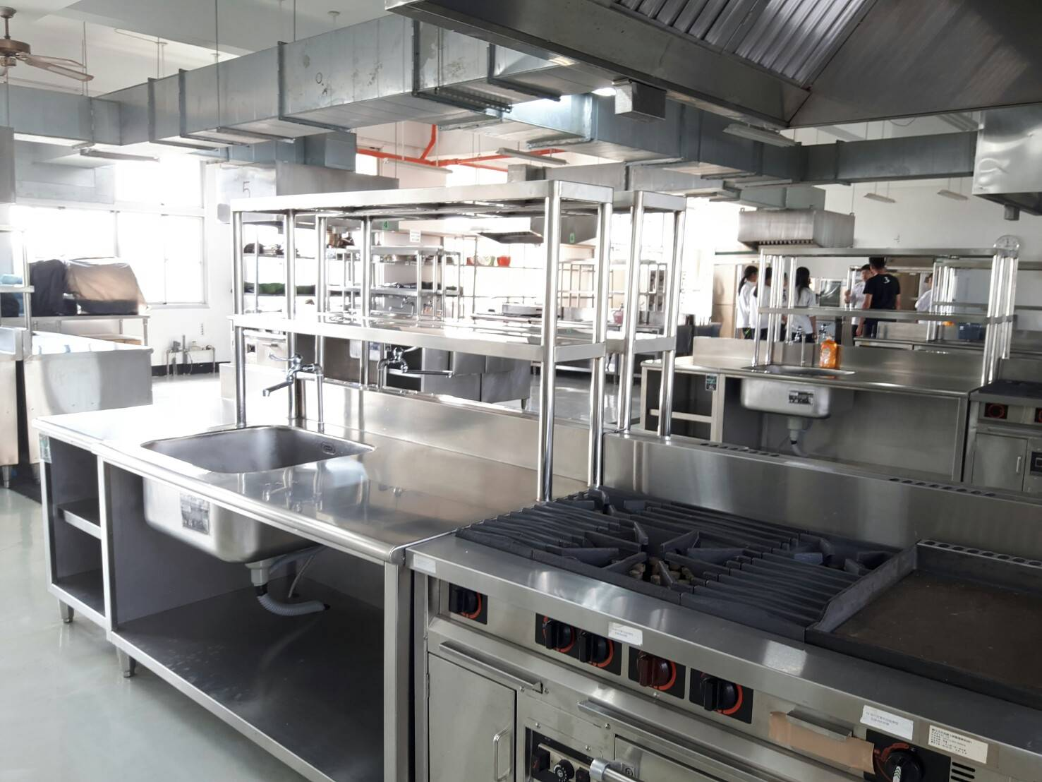
西餐教室(1間)
西餐教室設備-
抽風機、冰箱、烤箱、攪拌機、瓦斯偵測器、西式爐台、明火烤箱、工作檯、蒸烤箱、水槽、器具、餐具…等，
共有13組工作檯可供課程使用。
使用之課程-
西餐烹調、烹飪實習、點心製作、宴客菜等

Slide 10
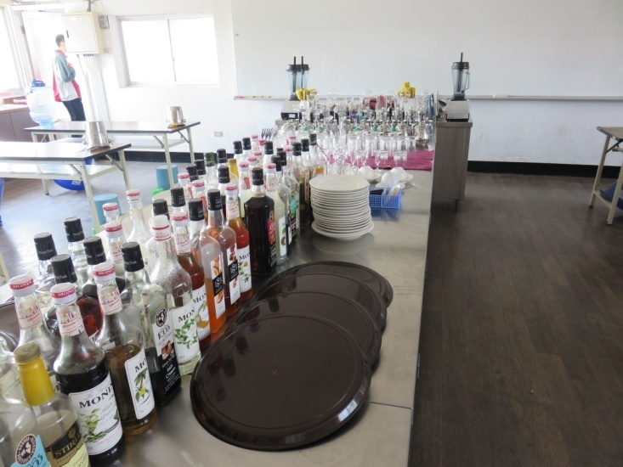
飲調教室(1間)
飲調教室設備-
空調設備、磨豆機、義式咖啡機、冰箱、開水機、果汁調理機、飲水機、製冰機、杯器皿、糖漿、茶葉…等。
共有10組工作檯可供課程使用。
使用之課程-
飲料實務Ⅰ、飲料調製實習Ⅰ、飲料與調酒Ⅱ

Slide 11
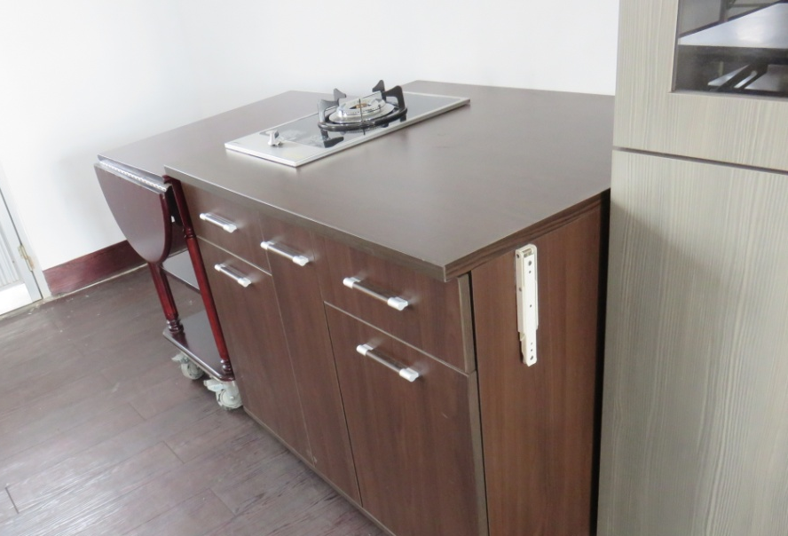
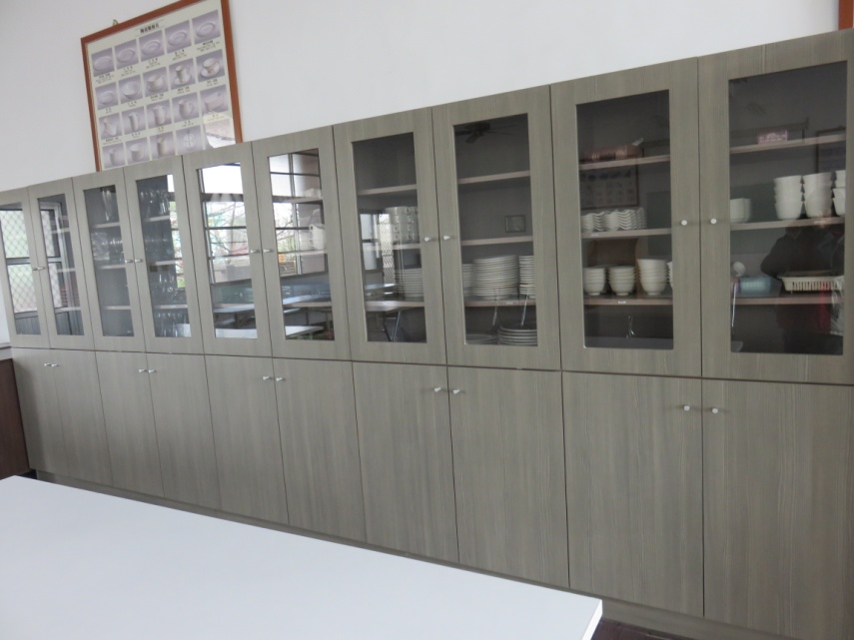
餐服教室(1間)
餐服教室設備-
空調設備、桌邊烹調車、服務櫃、長桌、方桌、圓桌、杯器皿、布巾…等。
有完整之空間可供課程使用。
使用之課程-
餐飲技術Ⅰ、餐旅服務Ⅲ、餐旅服務Ⅰ

Slide 12
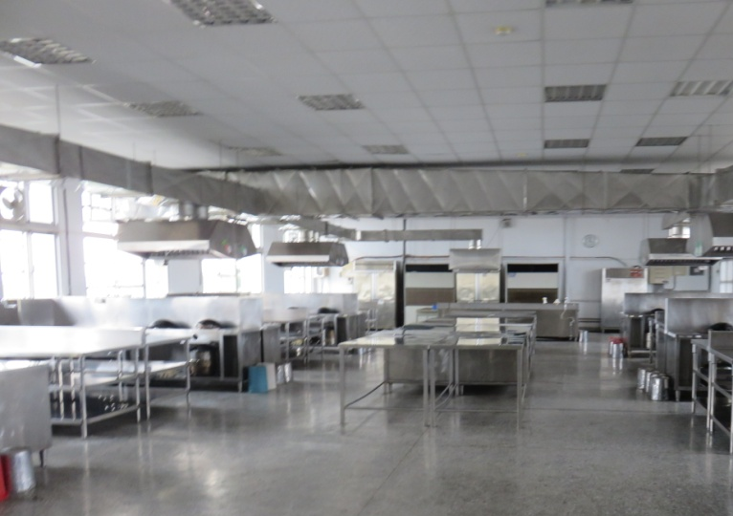
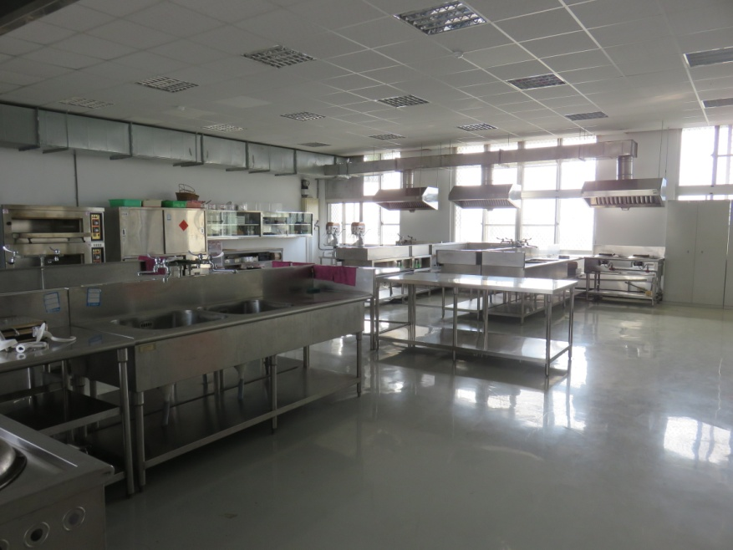
中餐教室(3間)
中餐教室設備-
空調設備、抽風機、排油煙機、中式爐台、瓦斯偵測器、冰箱、工作台、水槽、器具、餐具…等。
共有13組工作檯可供課程使用。
使用之課程-
中餐烹調實習、烹飪實習、中餐烹調基礎實習。

Slide 13
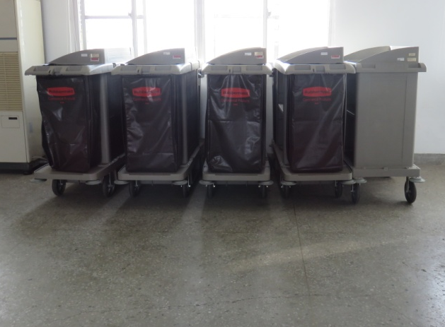
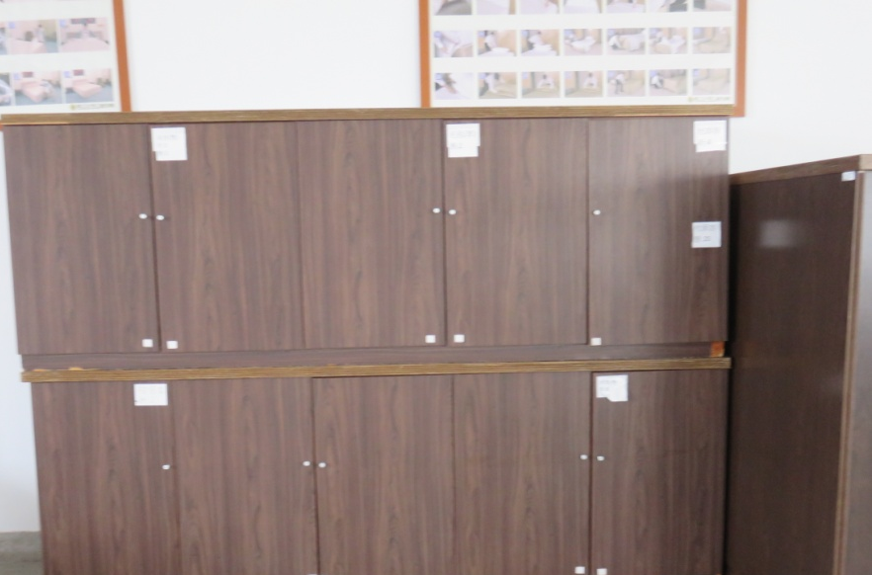
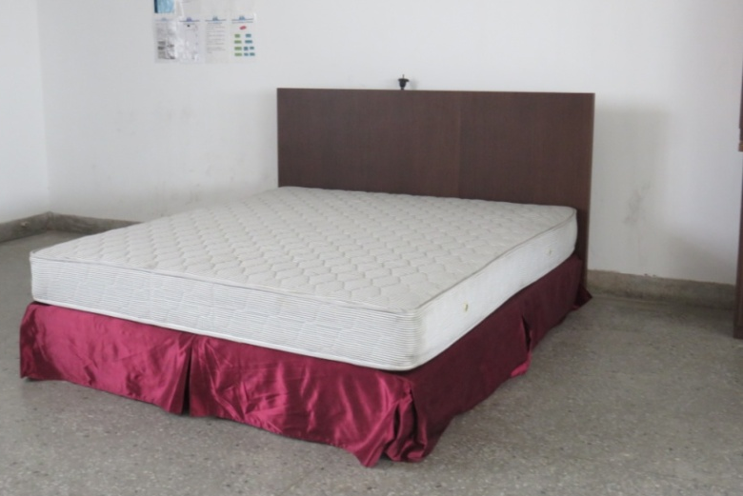
客房教室(1間)
客房教室設備-
空調設備、房務車、大床、小床、活動床、枕頭、床罩、床單、布巾、床罩、枕套…等。
有完整之空間可供課程使用。
使用之課程-
房務技術Ⅰ

Slide 14
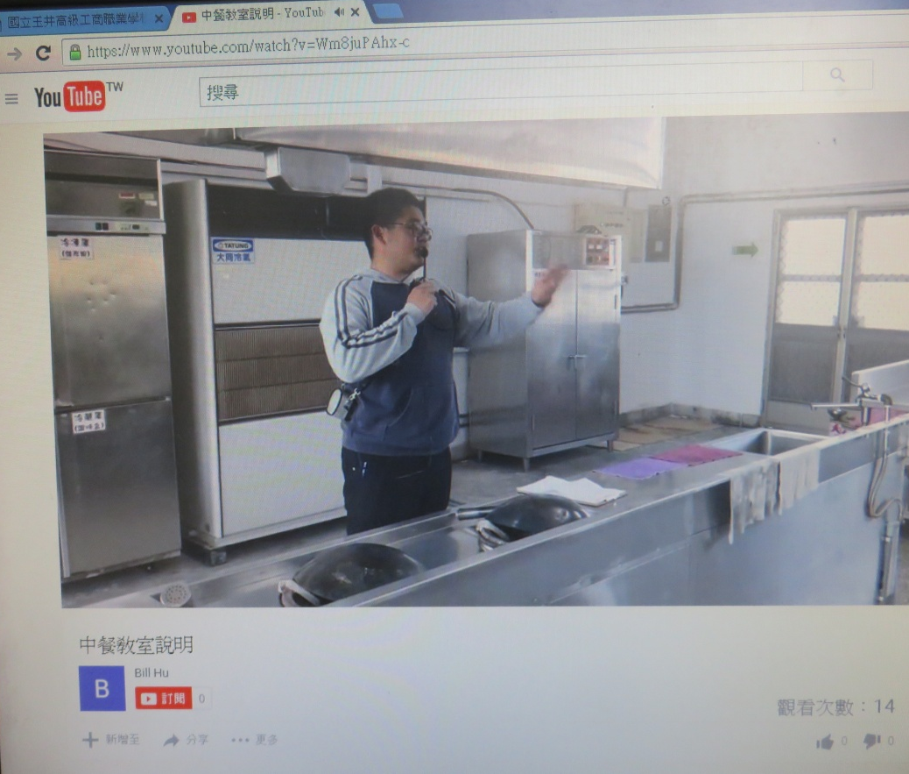
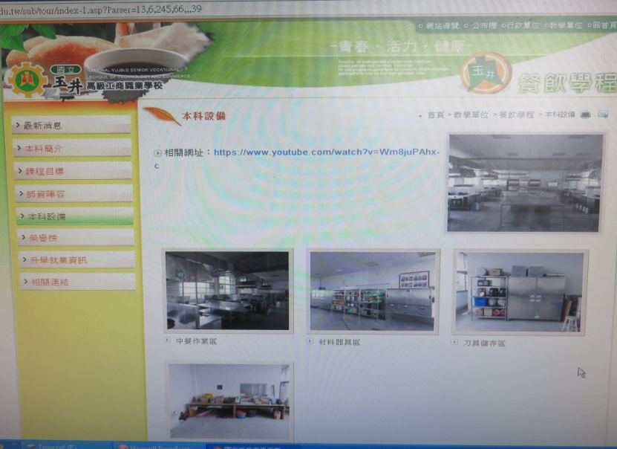
★實習工場使用規範-連結至youtube

Slide 15
科務發展近、中、遠程目標
★建立策略聯盟，開拓產學合作管道。
★推動特色課程。
★推動乙丙級各職類檢定。
遠程
★觀光旅館及業界參觀或實習。
★參加大專及業界舉辦之研習和競賽。
中程
★
★配合專題製作之教學，資源有效整合。
★教師專業分組，規劃證照輔導小組。
★餐飲成果發表活動，增加實務經驗。
近程

Slide 16
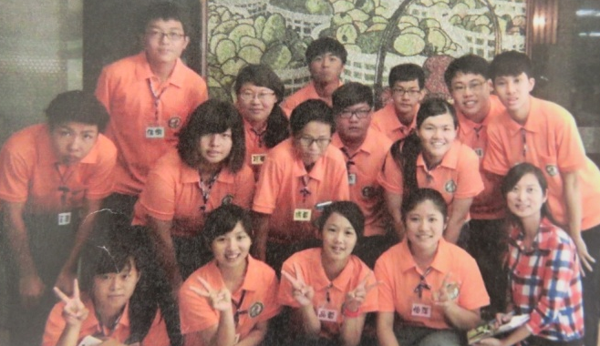
★教學活動：103-104業界實習
學年度 | 實習地點 | 實施時間 | 班級 | 人數
103(下) | 玉井區農會熱情小子芒果冰館 | 104.5.11- 104.5.15 | 餐技三 | 15人
104(下) | 玉井區農會熱情小子芒果冰館 | 105.5.30- 105.6.3 | 餐技二 | 15人

Slide 17
★教學成效：檢定績效(餐技及綜高）
級別 | 職種 | 102 | 103 | 104 | 105上
乙 | 中式麵食乙級 | 8 | 13 | - | -
丙 | 中餐烹調-葷 | 61 | 63 | 62 | 60
 | 烘焙食品 | 65 | 62 | 54 | 23
 | 中式麵食 | 33 | 33 | 28 | 18
 | 飲料調製 | 65 | 60 | 27 | 50
 | 餐旅服務技術 | - | - | 1 | -
證照總張數 |  | 232 | 231 | 172 | 151
該學年度畢業生人數 |  | 77人 | 80人 | 73人 | 58人
102-105畢業生每人平均證照張數 |  | 3.0張 | 2.8張 | 2.3張 | 2.6張

Slide 18
★教學成效：檢定績效（餐飲服務學程）
級別 | 職種 | 102 證照 通過率 人數 百分比 |  | 103 證照 通過率 人數 百分比 |  | 104 證照 通過率 人數 百分比 |  | 105上 證照 通過率 人數 百分比
乙 | 烘焙食品乙 | - | - | 1 | 2.43 | - | - | - | -
合計 |  | - | - | 1 | 2.43 | - | - | - | -
丙 | 中餐烹調-葷 | 30 | 85.71 | 31 | 75.60 | 28 | 90.32 | 29 | 100
 | 飲料調製 | 34 | 97.14 | 34 | 82.92 | 27 | 87.09 | 28 | 96.55
 | 烘焙食品丙 | 31 | 88.57 | 29 | 70.73 | 22 | 70.96 | - | -
合計 |  | 95 | 271.42 | 94 | 229.25 | 77 | 248.37 | 57 | 196.55
英檢 | 多益350分以上 |  |  |  |  |  |  | 1 | 3.4
 | 多益550分以上 |  |  |  |  |  |  | 2 | 6.9
該學年度餐飲服務學程畢業班人數 |  | 37 |  | 42 |  | 32 |  | 29

Slide 19
★教學成效：檢定績效（餐飲技術科）
級別 | 職種 | 102 證照 通過率 人數 百分比 |  | 103 證照 通過率 人數 百分比 |  | 104 證照 通過率 人數 百分比 |  | 105上 證照 通過率 人數 百分比
乙 | 中式麵食乙 | 8 | 20 | 13 | 34.21 | - | - | - | -
合計 |  | 8 | 20 | 13 | 34.21
丙 | 中餐烹調-葷 | 31 | 77.5 | 32 | 84.21 | 34 | 82.92 | 29 | 100
 | 飲料調製 | 31 | 77.5 | 26 | 68.42 | - | - | 22 | 75.86
 | 烘焙食品 | 34 | 85 | 33 | 86.84 | 32 | 78.04 | 23 | 79.31
 | 中式麵食丙 | 33 | 82.5 | 33 | 86.84 | 28 | 68.29 | 18 | 62.06
 | 餐旅服務技術 | - | - | - | - | 1 | 2.43 | - | -
合計 |  | 129 | 322.5 | 124 | 326.31 | 95 | 231.68 | 92 | 317.23
該學年度餐飲技術科畢業班人數 |  | 40 |  | 38 |  | 41 |  | 29

Slide 20
學生進路（餐飲服務學程）
種類 |  | 102 人數 百分比 |  | 103 人數 百分比 |  | 104 人數 百分比 |  | 105 人數 百分比
畢業生總人數 |  | 35 | 100 | 41 | 100 | 31 | 100 | 29 | 100
畢業生 升學 | 科技大學 （技術學院） | 32 | 91.42 | 33 | 80.48 | 25 | 80.64 | -
 | 普通大學 | - | - | - | - | - | - | -
 | 其他學校 | - | - | 1 | 2.43 | 1 | 3.22 | -
畢業生 就業 | 相關行業 | 1 | 2.85 | - | - | 1 | 3.22 | -
 | 其他行業 | - | - | 1 | 2.43 | 2 | 6.45 | -
畢業生未升學未就業 | 需要工作 尚未找到 | 2 | 5.71 | 4 | 9.75 | 1 | 3.22 | -
 | 服役 | - | - | 1 | 2.43 | 1 | 3.22 | -
 | 補習準備升學 | - | - | 1 | 2.43 | 1 | 3.22 | -

Slide 21
學生進路（餐飲技術科）
種類 |  | 102 人數 百分比 |  | 103 人數 百分比 |  | 104 人數 百分比 |  | 105 人數 百分比
畢業生總人數 |  | 40 | 100 | 38 | 100 | 41 | 100 | 29 | 100
畢業生 升學 | 科技大學 （技術學院） | 27 | 67.5 | 30 | 78.94 | 29 | 70.73
 | 普通大學 | - | - | - | - | - | -
 | 其他學校 | - | - | - | - | - | -
畢業生 就業 | 相關行業 | 5 | 12.5 | 3 | 7.89 | 1 | 2.43
 | 其他行業 | 1 | 2.5 | 4 | 10.52 | 7 | 17.07
畢業生未升學未就業 | 需要工作 尚未找到 | 7 | 17.5 | 1 | 2.63 | 1 | 2.43
 | 服役 | - | - | - | - | 3 | 7.31
 | 補習準備升學 | - | - | - | - | - | -

Slide 22
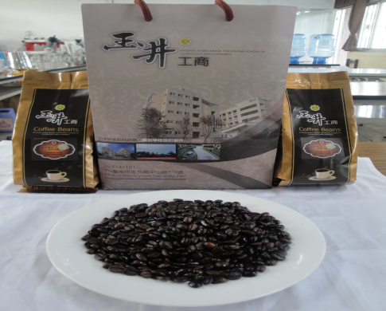
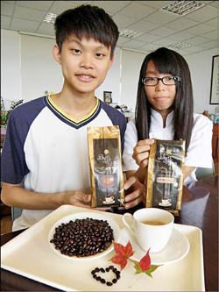
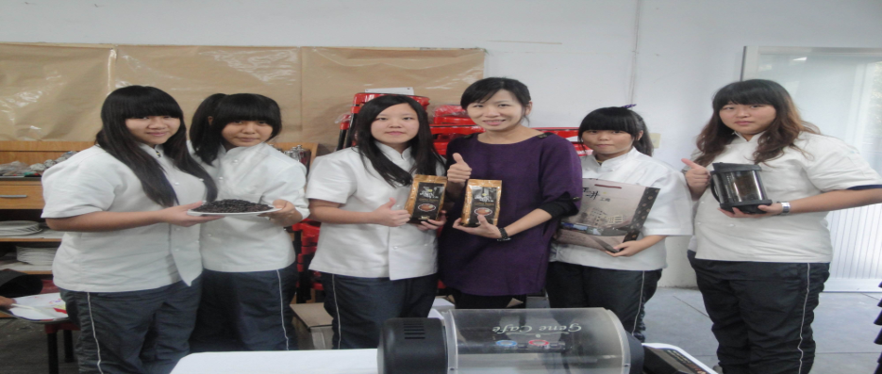
教學特色：咖啡豆烘焙
烘焙咖啡豆教學
⑴自由時報報導:2012年11月10日自由時報報導咖啡豆搶手玉井工商師生傑作。
⑵教育部101-12-23即時新聞「咖啡飄香--玉井工商群科整合打造風味伴手禮」予以肯定。

Slide 23
★教學特色：小學習元件烘焙課程教學

